Slide 1
U progu przedszkola
wskazówki dla rodziców świeżo upieczonych przedszkolaków
autor: Joanna Matanowska - psycholog
Renata Omiecińska –Stan - psycholog
Poradnia Psychologiczno – Pedagogiczna Nr 21
Poradnia Psychologiczno – Pedagogiczna Nr 8

Slide 2
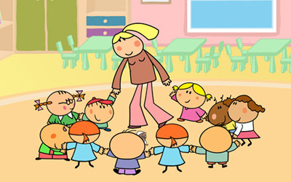
Decyzja o posłaniu dziecka do przedszkola
przeciętny 3-latek jest gotów, aby rozpocząć swoją przygodę z przedszkolem,
posłanie do przedszkola dziecka, które jest na to gotowe, to bardzo ważna decyzja, dobra dla jego rozwoju,
rodzice zapisujący dziecko do przedszkola powinni być pewni swojej decyzji,
pamiętajmy - wszystkie ważne zmiany w życiu wiążą się ze stresem i obawami,
posłanie dziecka do przedszkola nie jest egoizmem
ani wygodnictwem – jest dobre i potrzebne dla jego rozwoju!

Slide 3
Aby nasz maluch polubił przedszkole, najpierw powinni mu zaufać rodzice…
dziecko bezbłędnie wyczuwa emocje i nastawienie rodziców,
niektórzy rodzice noszą w sobie nie najlepsze wspomnienia z własnych przedszkolnych czasów…,
bardzo ważne jest, aby rodzice poznali przedszkole,
wszelkie wątpliwości warto wyjaśniać z nauczycielami,
nauczycielom i wszystkim pracownikom przedszkola równie mocno jak rodzicom zależy, aby dziecko dobrze się tu czuło!

Slide 4
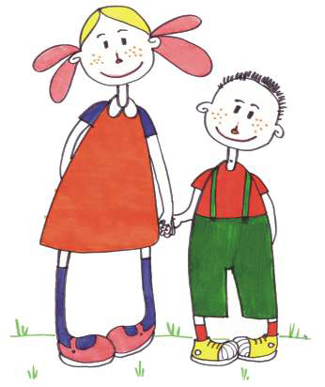
Przygotowania do wielkiego dnia
pierwszym dobrym krokiem w kierunku przedszkola jest nauka samodzielności,
kolejny ważny krok to wprowadzenie w zasady,
zaangażujmy dziecko w przygotowania do przedszkola, np. razem kupujmy wyprawkę,
pozwólmy dziecku przeglądać przygotowaną do przedszkola wyprawkę,
rozmawiajmy z dzieckiem o tym, co je czeka, opowiedzmy o swoim przedszkolu,
warto pobawić się z dzieckiem w przedszkole,
pomocne mogą okazać się bajki, książeczki poruszające temat rozpoczęcia przedszkola.

Slide 5
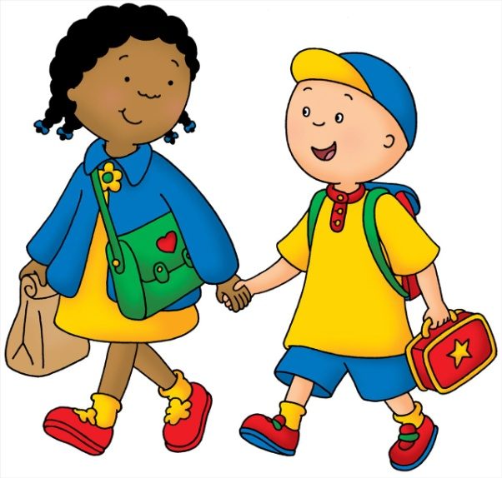
Pożegnanie w przedszkolu
bądźmy gotowi na to, że pożegnanie z rodzicami to dla dziecka trudny moment i mogą pojawić się łzy,
nie przedłużajmy momentu pożegnania z dzieckiem, warto z góry zaplanować sobie czas pożegnania,
nie rezygnujmy z pozostawienia dziecka w przedszkolu, kiedy płacze,
pamiętajmy: to rodzic kontroluje i jest odpowiedzialny za całą sytuację - nie dziecko,
przytulmy dziecko, zapewnijmy, że na pewno po nie przyjdziemy i pożegnajmy się,
zapowiadając porę odebrania dziecka, posługujmy się terminami dla niego zrozumiałymi (np. po podwieczorku).

Slide 6
Po powrocie z przedszkola
odbierajmy dziecko wtedy, kiedy obiecaliśmy je odebrać,
po pierwszym powrocie z przedszkola możemy wybrać się z dzieckiem na ciastko lub podarować mu jakiś drobiazg, ale nie zapowiadajmy tego rano, aby nie była to forma przekupstwa,
nie oczekujmy, że dziecko opowie nam zaraz po powrocie z przedszkola o wszystkim, co się działo,
jeżeli dziecko tego potrzebuje, bawmy się z nim w przedszkole,
tłumaczmy dziecku, że zasady obowiązujące w przedszkolu są dobre,
o swoich wątpliwościach rozmawiajmy z nauczycielem.

Slide 7
Adaptacja dziecka do przedszkola
Moment rozpoczęcia przez dziecko bycia w przedszkolu – to bardzo ważny moment dla dziecka i dla rodziców, – warto do niego się dobrze przygotować.
Warto pamiętać o tym, że dom rodzinny i przedszkole stają się dwoma miejscami wychowywania dziecka – konieczna jest jak między nimi najlepsza współpraca. To mają być „naczynia połączone”.
Rola rodziców w tym przełomowym momencie momencie – to przekazanie Waszym dzieciom
dobrych emocji, tłumaczenie dziecku tego, co dla niego niezrozumiałe, pokazanie „fajności” przedszkola !!!

Slide 8
Adaptacja dziecka do przedszkola
Małe dziecko musi czuć się w przedszkolu bezpiecznie – warto owo poczucie bezpieczeństwa w nim rozwijać przez pokazanie dziecku przedszkola, placu zabaw, wspólne oglądanie filmów z życia dzieci w przedszkolu, czytanie książeczek na temat przedszkola.
Dziecko musimy przygotować do przedszkola – musi on już sporo rzeczy umieć – to daje poczucie bezpieczeństwa.
Ważne bardzo są czynności
samoobsługowe takie jak –
samodzielne jedzenie łyżką,
mycie rączek,
samodzielne korzystanie z toalety,
zdejmowanie i ubieranie podstawo- wych części garderoby,
rozpoznawanie swoich rzeczy,

Slide 9
Adaptacja dziecka do przedszkola
czyszczenie noska,
znajomość swojego imienia i nazwiska.
Dziecko trzyletnie spokojnie z tymi umiejętnościami może sobie poradzić, jakkolwiek pamiętać należy o indywidualnym toku rozwoju każdego malucha.
Rodzice we współpracy z przedszkolem muszą starać się ułatwić dziecku start przedszkolny !
Ważny bardzo jest sposób wychowania w rodzinie, w tym wdrażanie malucha do przestrzegania umów i zasad…

Slide 10
Adaptacja dziecka do przedszkola
Ważne rady / podpowiedzi dla rodziców:
warto jest w początkowym okresie odbierać dziecko nieco wcześniej z przedszkola (4 – 5 godzin to dobry początkowy czas), nie odbierajcie dziecka jako ostatniego,
obietnice wcześniejszego przyjścia po dziecko (z czasem zgodnym z rozumieniem dziecka - np. po obiedzie) muszą być dotrzymywane – kwestia poczucia bezpieczeństwa dziecka i jego zaufania do rodziców / do dorosłych,
trzeba mówić dobrze o przedszkolu przy dziecku, podkreślać jego najlepsze strony – wahania
zostawić trzeba na rozmowę wieczorną z mężem lub / a może przede wszystkim
wyjaśnić wątpliwości w samym przedszkolu,

Slide 11
Adaptacja dziecka do przedszkola
trzeba przyzwyczajać dziecko do urozmaiconych potraw i pamiętać o tym, że trzylatek nie musi mieć rozdrobnionych pokarmów – on potrafi gryźć ☺,
trzeba pamiętać o chwaleniu dziecka za … każdy sukces …, za ubieranie się, korzystanie z toalety (nie z nocniczka), mycie rączek, za piękne kółeczko na rysunku …
trzeba jednak też pamiętać o stawianiu granic – to też jest troska o bezpieczeństwo dziecka !!!
Jeśli czegoś nasz malec jeszcze nie potrafi – poćwiczcie Rodzice razem z nim … .
Uczcie też bycia z innymi dziećmi – zaproście do domu inne dzieci,
aranżujcie zabawę dzieciaków,
ale też uczcie ich wspólnej
zabawy coraz bardziej samodzielnej !!!

Slide 12
Rady na pierwsze dni w przedszkolu
Pożegnania mają być czułe, ale króciutkie …
Ma w tych pożegnaniach być uśmiech – nie pokazujcie swoich obaw, choć je macie – to naturalne …
Jeśli z którymś rodzicem rozstanie dla dziecka jest łatwiejsze, niech przez pewien czas ten rodzic odprowadza dziecko do przedszkola …
Pamiętajcie o wygodnym stroju dla dziecka …
Uczcie samodzielności – pozwólcie, by zrobiło COŚ samo, nie wyręczajcie dzieciaka (n a w e t j a k n i e m a c i e c z a s u) …
Poczekajcie na opowieść o przedszkolu – nie musi Wam dziecko od razu wszystkiego opowiadać … Nie wypytujcie, co zjadło, w co i z kim się bawiło – dziecko musi odpocząć po przedszkolu … interesujące Was sprawy wyjdą w swobodnej rozmowie …

Slide 13
Rady na pierwsze dni w przedszkolu
Zostawcie ubranko na zmianę – wszystko może się zdarzyć … (i nie krytykujcie dziecka za to, co się stało…, szukajcie wraz z przedszkolem rozwiązania) …
Słuchajcie dziecka – pozwólcie mu się wyżalić, jeśli tego potrzebuje, poznajcie jego relację wydarzeń (dziecko ma prawo do własnego zdania), wyjaśnijcie sytuację, jeśli taka będzie potrzeba …
Budujcie autorytet nauczyciela …
Uczcie strategii zapobiegania
konfliktom – są bardzo ważne…

Slide 14
Adaptacja dziecka do przedszkola
Od pierwszego dnia - Drodzy Rodzice - współpracujcie z przedszkolem.
To miejsce, gdzie troska o dziecko i jego rozwój jest priorytetem.
Wasze zaufanie do przedszkola będzie odczuwało dziecko – proces adaptacji będzie przebiegał efektywniej.
Adaptacja do przedszkola,
podobnie jak każda adaptacja,
będąca koniecznością
odnalezienia się w nowym,
nie jest łatwa …

Slide 15
Adaptacja dziecka do przedszkola
Czas trwania adaptacji jest odmienny u różnych dzieci.
Wpływ na jego przebieg – obok cech charakterologicznych dziecka – mają dorośli.
Rodzina i przedszkole mają wspólny cel – wychowanie Małego Człowieka na Dobrego i Mądrego Człowieka.
By cel ten osiągnąć winni wszyscy systematycznie współpracować z ogromną dozą wzajemnego zaufania.

Slide 16
Adaptacja dziecka do przedszkola
Początek jest trudny – i dla dziecka, i dla rodzica.
Jest to kwestia emocjonalnego rozstania dziecka z rodzicami i rodziców z dziećmi – jest naturalnie uzasadniony lęk, smutek, niepokój.
Jest konieczne jego zaakceptowanie z wiarą, że za chwilę znów wszystko – w inny sposób – ale wróci do normy.
Czas adaptacji trwa od kilku tygodni – czasami
do kilku miesięcy. Jest zależny od:
dojrzałości emocjonalnej dziecka,
sposobu jego dotychczasowego funkcjonowania,
sposobu wychowywania,
postawy rodziców w czasie adaptacji,
możliwości wcześniejszego przygotowania się dzieci i rodziców – spotkanie z nauczycielem, z salą, z zabawkami – dni adaptacyjne.

Slide 17
Adaptacja dziecka do przedszkola
WAŻNE JEST PRZEKONANIE DZIECKA, ŻE RODZIC NIE ODCHODZI NA ZAWSZE
- kwestia czasu i odpowiedzialności rodzica.
Znaczenie – uodpornienie emocjonalne, wzrost dziecka wiary we własne siły.
Ważna jest też adaptacja rodzica
do nowej sytuacji:
- emocje mamy i taty
wpływają na dziecko,
ważna jest nasze optymistyczne podejście,
płacz jest normalną reakcją dziecka – też testowaniem.

Slide 18
Adaptacja dziecka do przedszkola
za chwilę wejdzie dziecko w świat zabawek,
rytuałów przedszkolnych, uwaga zostanie odwrócona – będzie łatwiej.
Drogi Rodzicu!
Potraktuj zmianę jako szansę dla rozwoju dziecka !!!
Zdobyte w przedszkolu doświadczenia, wiedza i umiejętności są jedyne w swoim rodzaju i okażą się bardzo przydatne na dalszych etapach życia dziecka.
Zasad obcowania / bycia z ludźmi musi nauczyć się każdy – przedszkole jest w tym bardzo pomocne.
Wszystkiego, co naprawdę warto wiedzieć nauczyłem się w przedszkolu” - Robert Fulghum

Slide 19
Adaptacja dziecka do przedszkola
Dziękujemy za uwagę i życzymy dużo, bardzo dużo uśmiechu we wrześniu i nie tylko we wrześniu …

Slide 20
Źródła grafik w prezentacji
przedszkoleswiatki.szkolnastrona.pl
spklem.pl
osltd.net
www.psse.czluchow.pl
www.zyraffa.pl
www.fumistudio.com

